Slide 1
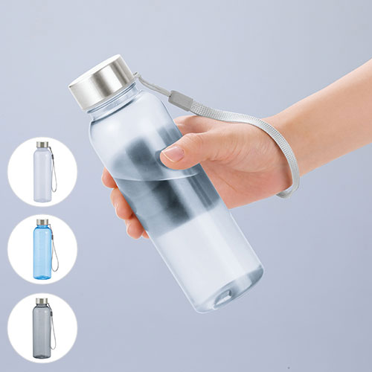
【提案書】
メモリ付きフロスティボトル 550ml(ストラップ付き)
特徴
550mlサイズのフロスティボトルです。すっきりとしたシンプルなデザインながらハイセンスなデザインで、どんなオリジナル名入れにもマッチします。メモリ付きでダイエットなどにも最適！
商品写
納期
納期スペース
仕様
カラー展開：全3色
素材：本体:AS樹脂蓋:ステンレス、ポリプロピレン、シリコーンゴムストラップ:ポリプロピレン
サイズ：φ65×215mm箱サイズ223×70×70mm
包装：化粧箱入
備考：名入れ可能、容量:550ml
お見積
お見積りスペース

